Slide 1

E O SOL NASCE NOVAMENTE
Letícia Thompson

Slide 2
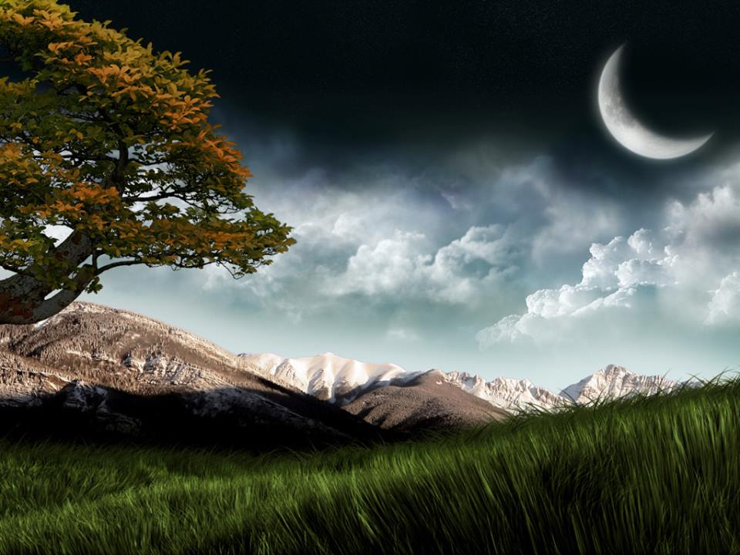
Há ocasiões em nossa vida que a noite parece interminável. É assim quando todas as esperanças parecem ter ido procurar refúgio em algum lugar, menos no nosso coração.

Slide 3
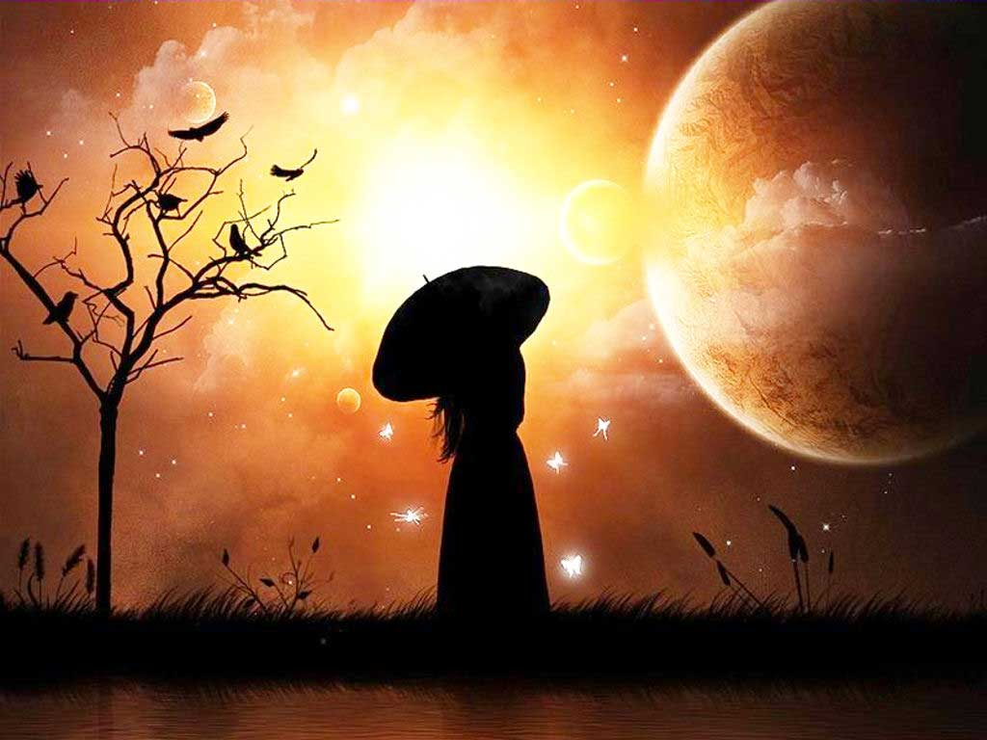
Não somamos nossas alegrias como somamos nossos problemas. Quando passamos por um caminho difícil, fazemos uma revisão do que vivemos e temos vivido e somamos as dores, que parecem crescer a cada lembrança.

Slide 4
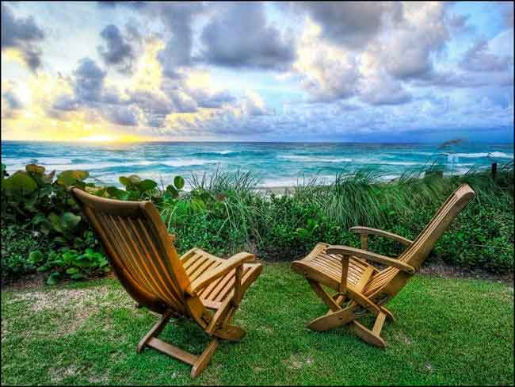
Se, inversamente, fizéssemos o mesmo com nossos momentos de alegria, encontraríamos razões a mais para viver e forças suplementares para sobreviver aos impasses da vida.

Slide 5
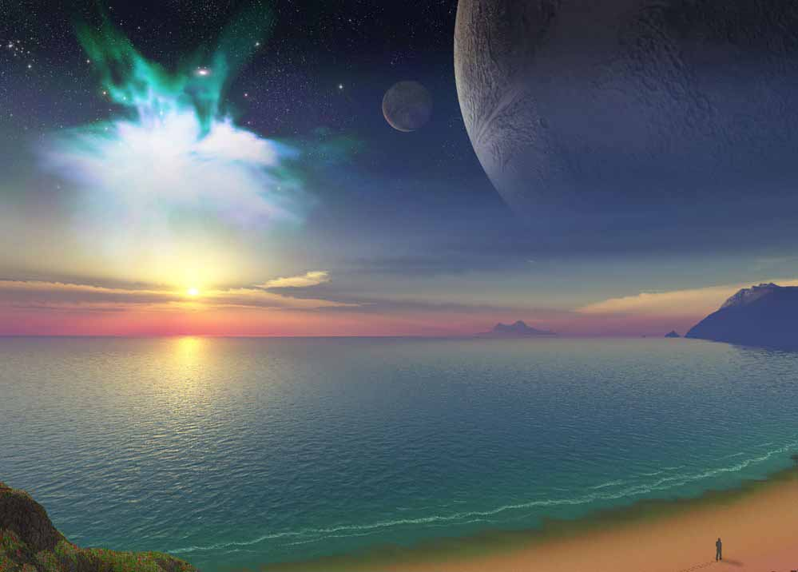
Por mais longa que seja a noite, por mais lento que tenha sido o relógio e por mais dolorido que tenha estado nosso coração, o sol nasce novamente. Pouco importa se no dia seguinte ele estará ainda encoberto por nuvens, ele não estará encoberto eternamente.

Slide 6
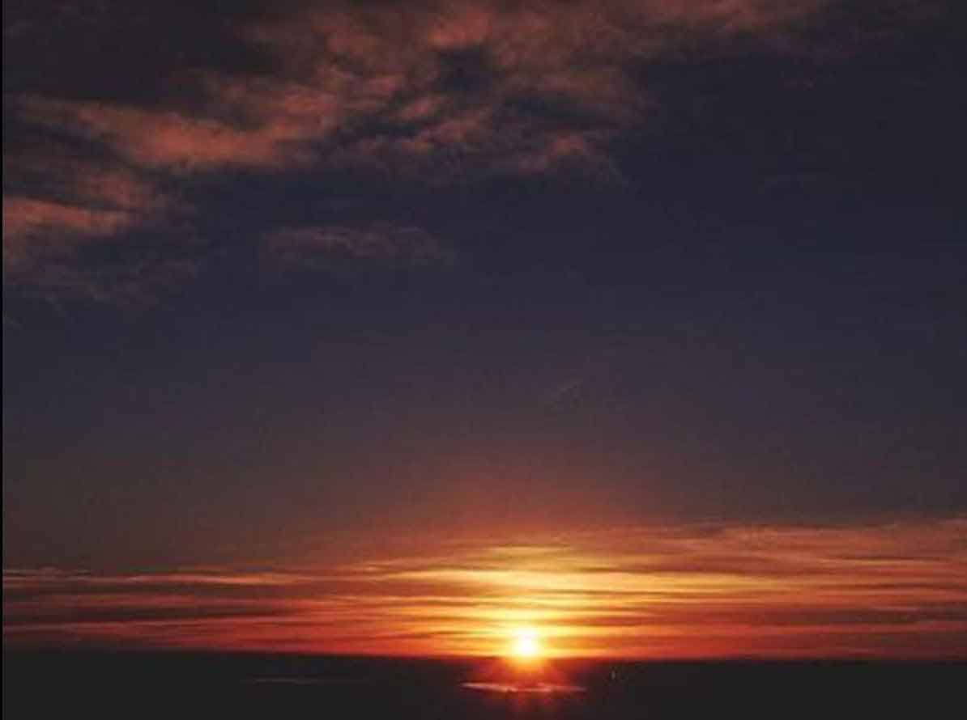
A certeza de que algo de bom e bonito existe nos faz guardar ainda acesa a chama dentro do coração. Se o sol vai e volta, a lua some e reaparece, as marés baixam e sobem, não há razões para que na vida não demos a volta por cima.

Slide 7

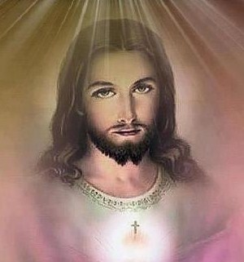
A natureza é a prova viva de que tudo está em movimento sempre e nós fazemos parte dessa paisagem idealizada e plantada por Deus.

Slide 8
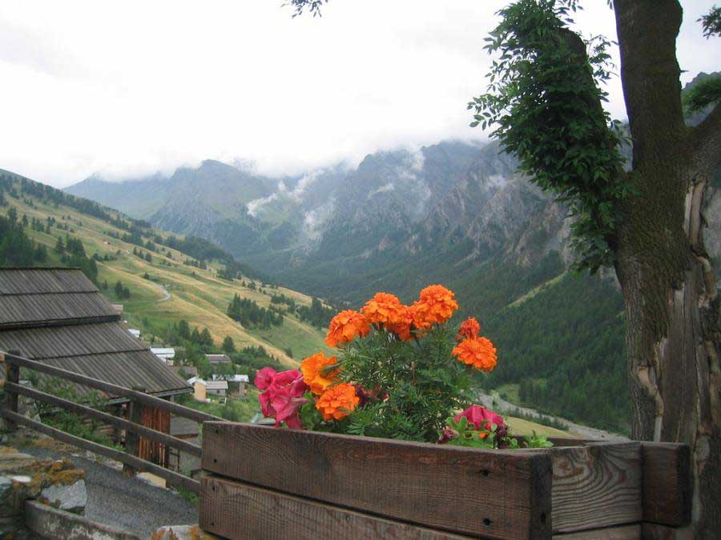
Tudo é passageiro, as alegrias veem e vão, mas o sofrimento também, até mesmo aquele que se instala no mais profundo do nosso ser, ele também se acalma e deixa um lugarzinho aberto para a doçura de viver.

Slide 9

Não podemos desistir de ser felizes enquanto o sol não desistir de renascer.

Slide 10

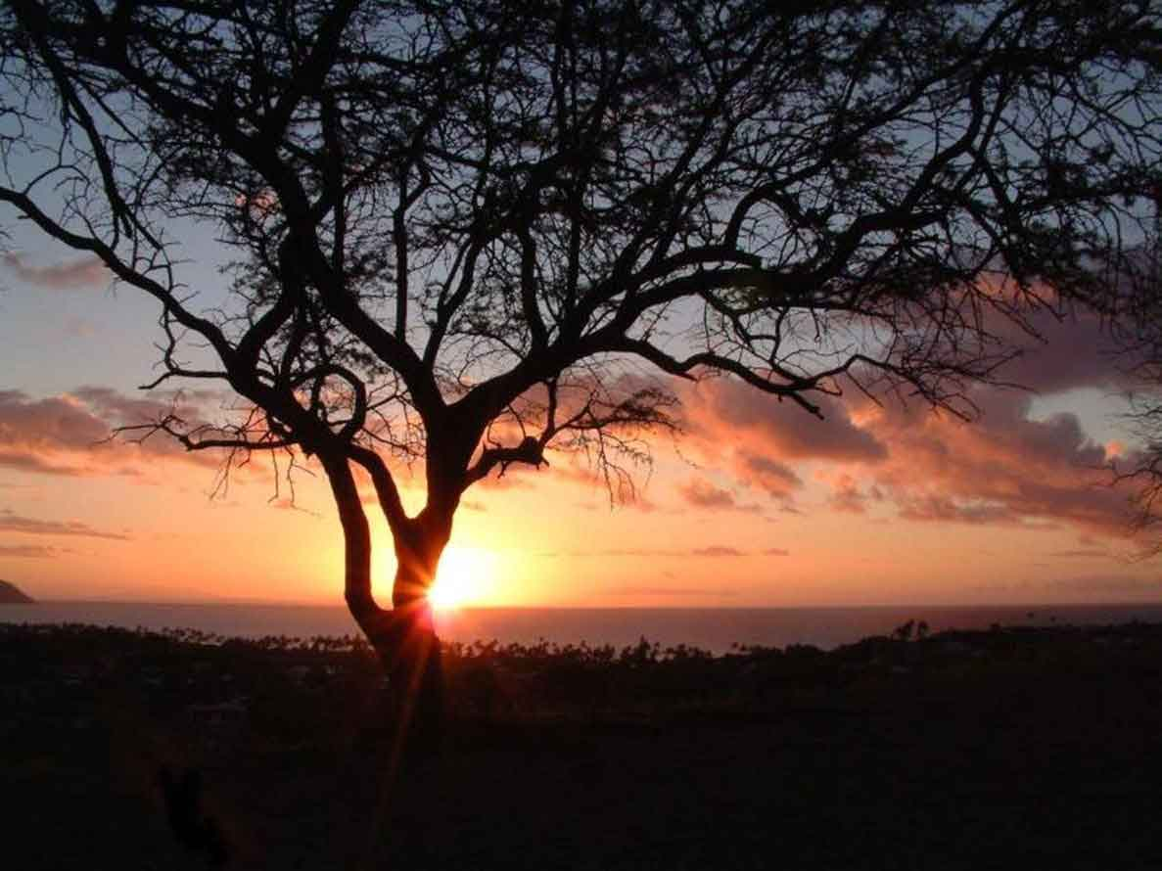
Créditos
Texto: Letícia Thompson
http://leticiathompson.net
Imagens: Internet
Música: Ernesto Cortazar – The Sky Lives Among You Eyes
Formatação: Altiva Helena Silva Liboni – Franca SP
Visite os sites:
www.sergrasan.com/
www.sergrasan.com/ahlibonislides
www.sergrasan.com/altivahelenaslides

